Slide 1

“INCONTRI PITAGORICI DI CARDIOLOGIA 2018”
Crotone, 12-13 ottobbre 2018
STEMI e PCI: certezze e problematiche
ancora aperte
Corrado Lettieri
Direttore S.C. di Cardiologia

Slide 2
Key points
Aspetti logistici-organizzativi
Volumi di attività
Aspetti procedurali
Aspetti farmacologici

Slide 3
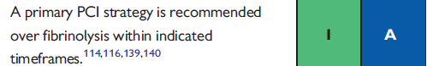
2017 ESC Guidelines for the management of acute myocardial infarction in patients presenting with ST-segment elevation
Recommendations for reperfusion therapy
RCTs
Syst Rev and Meta-analysis
Lancet 2003;361(9351):13–20.
Cochrane Database Syst Rev 2003;3:CD001560
N Engl J Med 2003;349(8):733–742.
Circulation 2003;108(15):1809–1814
European Heart Journal (2018) 39, 119–177
Notes:
Ragionevoli certezze

Slide 4
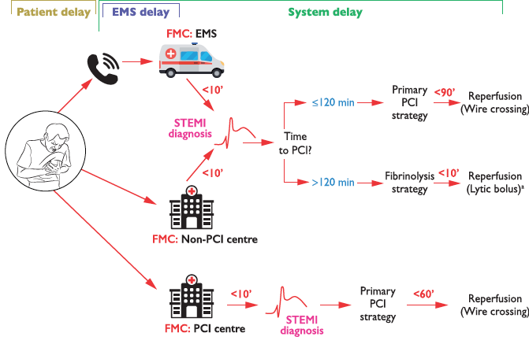
Flowchart and timeframes
for reperfusion strategy selection
European Heart Journal (2018) 39, 119–177

Slide 5
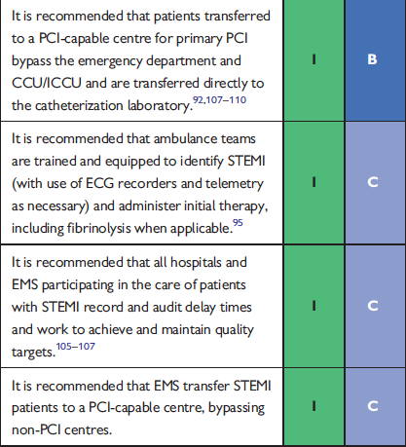
Logistics of pre-hospital care
European Heart Journal (2018) 39, 119–177

Slide 6
Problemi ancora aperti: Aspetti logistici-organizzativi
1) Strategies to reduce the time to reperfusion
a) Patients awareness (education of the general population)
“The average time from onset of symptoms to FMC
has not decreased in the last 10 years”
1.5 – 2.0 h delay
women, black, elderly
EMS use ≤ 60%
O’Gara PT et al Circulation.2013;127:e362-425

Slide 7
Problemi ancora aperti: Aspetti logistici-organizzativi
1)Strategies to reduce the time to reperfusion
a) Patients awareness (education of the general population)

Slide 8
Problemi ancora aperti: Aspetti logistici-organizzativi
1) Strategies to reduce the time to reperfusion
b) TELE-ECG
Pazienti soccorsi da EMS
No tele-ECG in circa 40%
dei pazienti eleggibili
Notes:
Gap del 40% tra tele-ecg e pz trasportati con mezzi soccorso

Slide 9
Key points
Aspetti logistici-organizzativi
Volumi di attività
Aspetti procedurali
Aspetti farmacologici

Slide 10
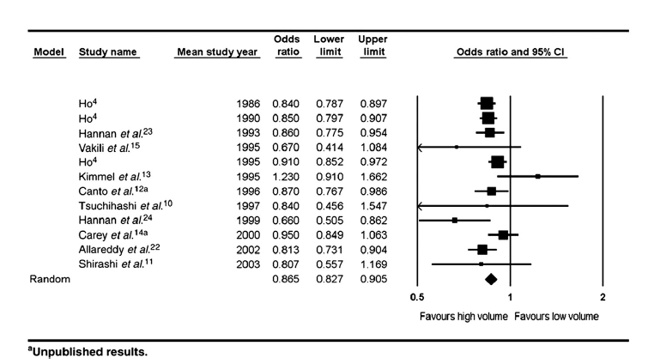
Problemi ancora aperti: Volumi di attività
Volume and outcomes relationship for primary PCI in acutue MI:
Meta-analysis of studies investigating the effect of volume on in-hospital mortality after PCI
Post et al. Eur Heart J 2010;31:1985–92.

Slide 11
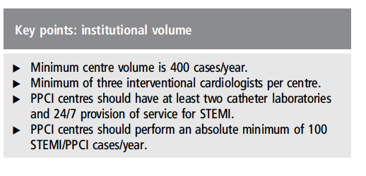
Problemi ancora aperti: Volumi di attività (UK)
Volumi di attività
(British Cardiovascular Intervention Society)
Banning AP, et al. Heart 2015;101:1–13

Slide 12
Problemi ancora aperti: Volumi di attività (Italia)
Volumi di attività: Decreto Ministeriale n° 70, 2 aprile 2015
Regolamento recante definizione degli standard qualitativi, strutturali, tecnologici e quantitativi relativi all’assistenza ospedaliera
Angioplastica coronarica percutanea: Volumi minimi
> 80 PPCI anno

Slide 13
PCI in ITALIA: dati GISE 2017
% Centri

Slide 14
PPCI in ITALIA: dati GISE 2017
% Centri

Slide 15
Calabria: volumi di attività e Percentuale PPCI/PCI totali
dati GISE 2017
14%
33%
PCI totali
PPCI
30%
1%
21%
40%
53%
250
80

Slide 16
Percentuale PPCI/PCI totali in Lombardia: dati GISE 2017
13% dei centri con PPCI/PCI totali > 30%
55% dei centri con PPCI/PCI totali tra 20 e 30%
32% dei centri con PPCI/PCI totali < 20%
16% dei centri con PPCI/PCI totali < 10%

Slide 17
Key points
Aspetti logistici-organizzativi
Volumi di attività
Aspetti procedurali
Aspetti farmacologici

Slide 18
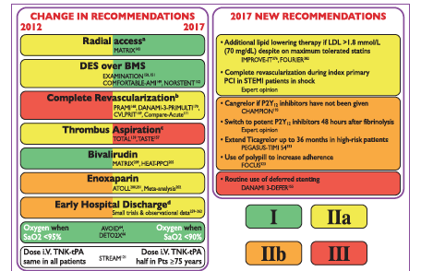
PCI primaria: aspetti procedurali
Change in recommendations
2012 2017
European Heart Journal (2018) 39, 119–177

Slide 19
Problemi ancora aperti: Aspetti procedurali
1) TROMBOASPIRAZIONE
Change in recommendations
2012 2017
2 large scale RCTs (> 17000 pts) -> no benefit on clinical outcomes of routine aspiration strategy…… but increase in the risk of stroke
European Heart Journal (2018) 39, 119–177

Slide 20
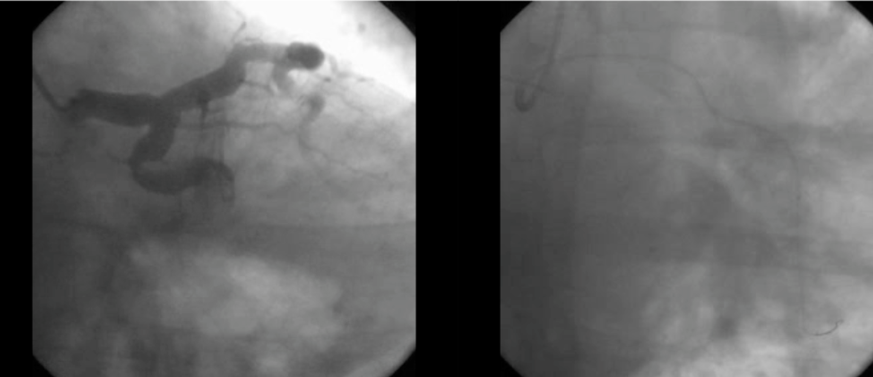
Problemi ancora aperti: Aspetti procedurali
1) TROMBOASPIRAZIONE
………in cases of large residual thrombus burden after opening the vessel with a guide wire or a balloon, thrombus aspiration may be considered (2017 ESC STEMI GL)

Slide 21
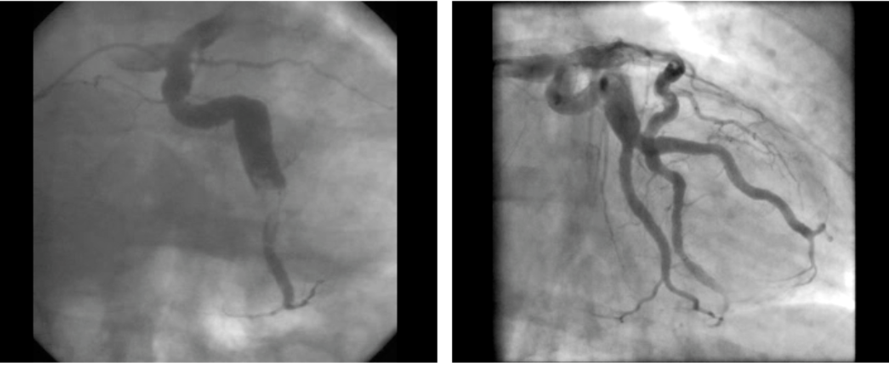
Problemi ancora aperti: Aspetti procedurali
1) TROMBOASPIRAZIONE
………in cases of large residual thrombus burden after opening the vessel with a guide wire or a balloon, thrombus aspiration may be considered (2017 ESC STEMI GL)

Slide 22


Problemi ancora aperti: Aspetti procedurali
2) STRATEGIA DI RIVASCOLARIZZAZIONE NELLO STEMI COMPLICATO DA SHOCK
European Heart Journal (2018) 39, 119–177

Slide 23
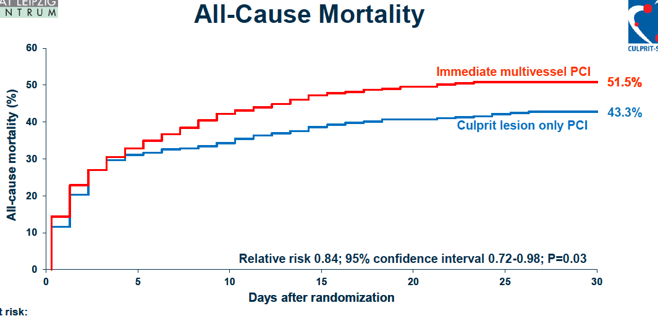
Problemi ancora aperti: Aspetti procedurali
2) STRATEGIA DI RIVASCOLARIZZAZIONE NELLO STEMI COMPLICATO DA SHOCK
PCI Strategies in Patients with Acute Myocardial Infarction
and Cardiogenic Shock
CULPRIT-SHOCK TRIAL
N Engl J Med 2017; 377:2419-2432

Slide 24

Problemi ancora aperti: Aspetti procedurali
3) UTILIZZO DEL CONTROPULSATORE AORTICO NELLO STEMI + SHOCK
UTILIZZO DEL CONTROPULSATORE AORTICO
NELLA PPCI IN CALABRIA = 12%
IABP Totale pazienti con STEMI +shock
Registro STEMI Lombardia
2010
2017

Slide 25
Key points
Aspetti logistici-organizzativi
Volumi di attività
Aspetti procedurali
Aspetti farmacologici

Slide 26
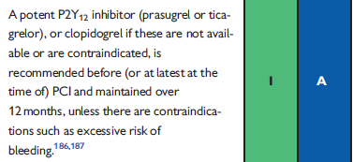
Problemi ancora aperti: Aspetti farmacologici
1) TERAPIA ANTIAGGREGANTE PRE-PROCEDURALE
TRITON-TIMI 38
PLATO
European Heart Journal (2018) 39, 119–177

Slide 27
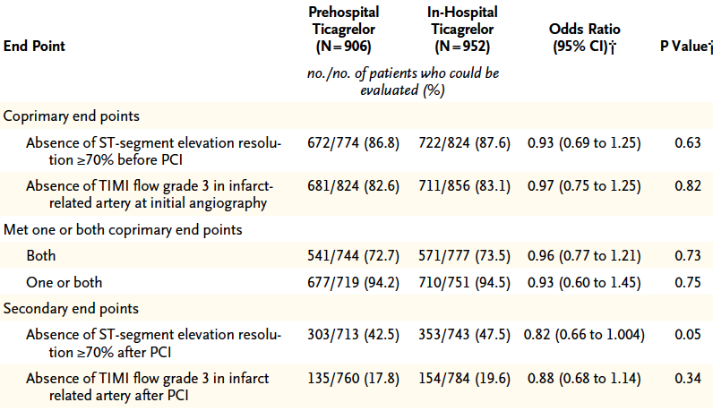
Problemi ancora aperti: Aspetti farmacologici
3) TERAPIA ANTIAGGREGANTE PRE-PROCEDURALE
ATLANTIC TRIAL
N Engl J Med 2014;371:1016-27.

Slide 28
Problemi ancora aperti: Aspetti farmacologici
3) TERAPIA ANTIAGGREGANTE PRE-PROCEDURALE
While the evidence of a clinical benefit of P2Y12 inhibitor pre-treatment in this setting is lacking, early initiation of a P2Y12 inhibitor while the patient is being transported to a primary PCI centre is common practice in Europe and is consistent with the pharmacokinetic data
European Heart Journal (2018) 39, 119–177

Slide 29
Problemi ancora aperti: Aspetti farmacologici
3) TERAPIA ANTIAGGREGANTE PRE-PROCEDURALE
TRITON-TIMI 38: CABG bleeding in STEMI patients
21.9
20
15
10
5
0
18.8
2,7
TIMI major
Clopidogrel
Prasugrel
Patients (%)
p=0.0033
HR 8.19
p=0.0032
HR 6.53
4.1
TIMI minor+major
31% of STEMI-Primary PCI patients received study medication before PCI
CABG in STEMI: Clopidogrel 73/1765; Prasugrel 64/1769 (3.8%)
Montalescot et al. Lancet 2009 ;373:723-731

Slide 30
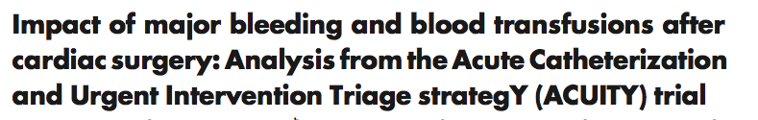
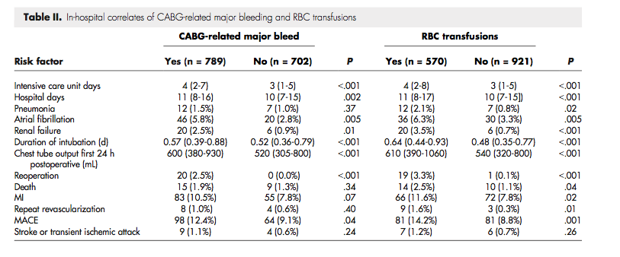
TRITON-TIMI 38: CABG bleeding in STEMI patients
Stone GW, et al. Am Heart J 2012;163:522-9
Notes:
Sia soprattutto con il prasugrel con un rischio di sanguinamento maggiore che è circa 8 volte superiore a quello del clopidogrel.
Interessante notare che circa 1/3 dei pazienti con STEMI veniva somministratto il farmaco upstream e che la necessità di CABG nello STEMI non era poi trascurabile ( è stata del 3.8%)

Slide 31
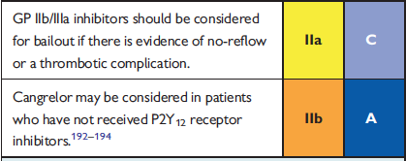
Problemi ancora aperti: Aspetti farmacologici
1) TERAPIA ANTIAGGREGANTE INTRA-PROCEDURALE
Using GP IIb/IIIa inhibitors as bailout therapy in the event of angiographic evidence of a large thrombus, slow- or no-reflow, and other thrombotic complications is reasonable, although this strategy has not been tested in a randomized trial.
Only about 18% of the enrolled patients presented with STEMI, limits
the applicability of the results to current practice of management of STEMI patients. Nevertheless, cangrelor may be considered in patients not pre-treated with oral P2Y12 receptor inhibitors at the time of PCI
European Heart Journal (2018) 39, 119–177

